Slide 1
Mongodb 소개와 특징

Slide 2

CH01- 01. Node js 소개
NoSQL
- Document Base Database (JSON)
- Schema Less
- Full Index supported V8 Javascript engine

Slide 3
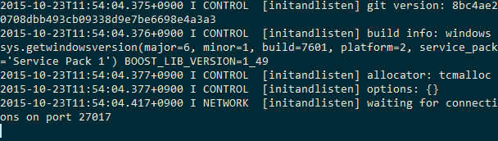
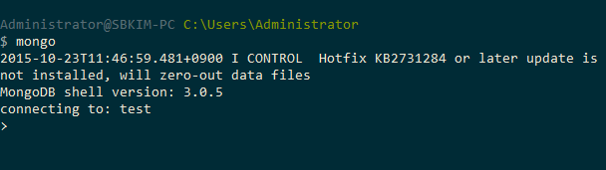
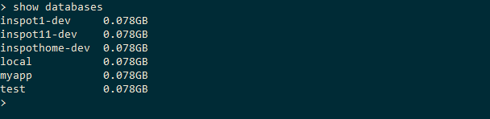

03. Mongodb Shell 기초명령어
mongod
mongo 명령어로 mongodb 데몬프로세스를 실행한다. (데몬이란 일반적으로 특정 서비스를 위해 백그라운드 상태에서 계속 실행되는 서버프로세스를 말한다.) 실행하면 설정메세지와 함께 끝에 Connection 되는 포트 정보가 출력된다. 기본 포트는 27107이다.
mongo
mongo 명령어로 mongo db Shell을 실행한다.
show databases
Mongodb 안에 생성된 데이터베이스들을 출력한다.
use test
test 데이터베이스를 사용하기 시작한다.

Slide 4

03. Mongodb Shell 기초명령어
show collections
현재 위치한 DB 안에 생성되어 있는 collection들을 출력한다
db.createCollection("studylist", {crapped:false});
studylist 라는 이름의 컬렉션을 생성한다.
show dbs
Mongodb 안에 생성된 데이터베이스들을 출력한다.
use test
test 데이터베이스를 사용하기 시작한다.

Slide 5
CH01- 02. Node js 주요특징
Asynchronous, Non-blocking I/O 방식
대다수의 언어는 Synchronous I/O (Blocking I/O)를 수행하여, 이는 특정 I/O연산을 수행하기 시작하면 그 연산이 종료될 때까지 가만히 있음을 의미한다. 일반적으로 Blocking I/O를 사용하는 언어는 멀티 스레드를 지원한다. 따라서 스레드가 노는 동안 다른 스레드가 다른 작업을 수행할 수 있다. 자바스크립트는 단일 스레드 모델이기 떄문에 Node가 만약 I/O를 동기식으로 수행했다면, I/O가 끝날 때까지 앱 전체가 그대로 멈춰버릴 것이다. 이 때문에 Node는 비동기식, Non-blocking I/O를 사용한다. 시간이 오래 걸리는 작업의 응답을 기다리는 대신 계속해서 다른 코드를 수행 할 수 있다. 비동기식 연산이 끝나면, 연산 결과는 처리를 위해 노드앱에 반환된다.

